Slide 1
Многообразие организмов и их классификация.

Slide 2
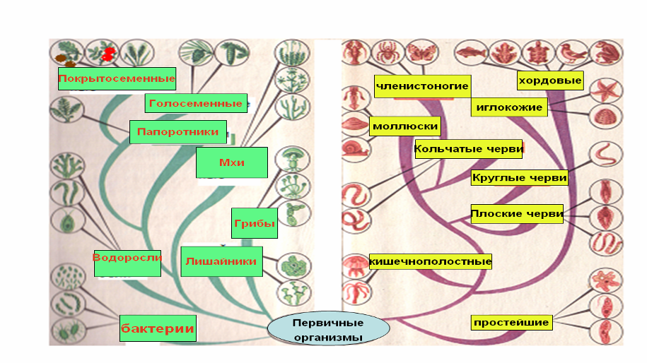
Каковы результаты эволюции?

Slide 3
Почему существует потребность в систематике? Почему это так важно для науки и практики?
Цель :1) познакомиться с систематическими категориями, критериями распределения живых организмов на группы.
2)записать примеры классификации организмов.

Slide 4
План
Чем занимается наука систематика.
Развитие систематики.
К. Линней и его вклад в науку.
Естественная классификация Ч.Дарвина.
Принципы классификации.
Единицы классификации ( таксоны).

Slide 6
Ч.Дарвин – создатель естественной классификации.

Slide 8
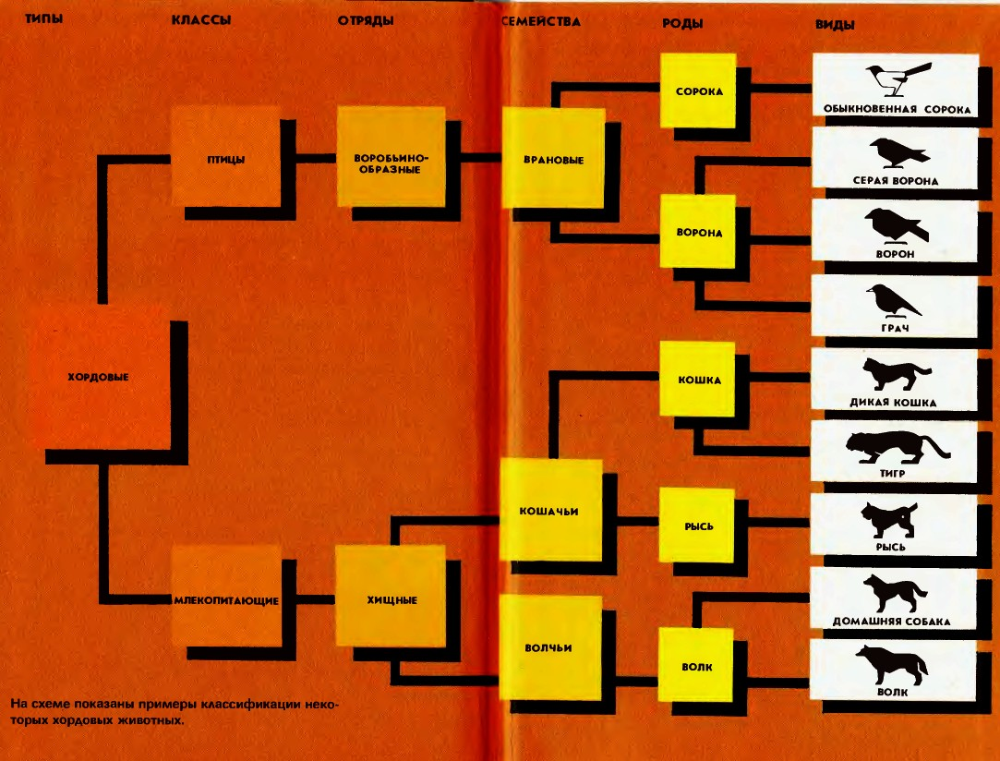

Slide 10
Практическая работа

Slide 11
Яблоня и абрикос

Slide 12
Домовой воробей и полевой

Slide 13
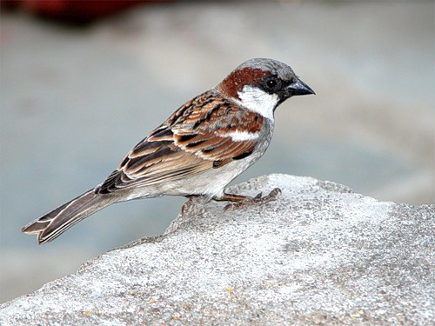
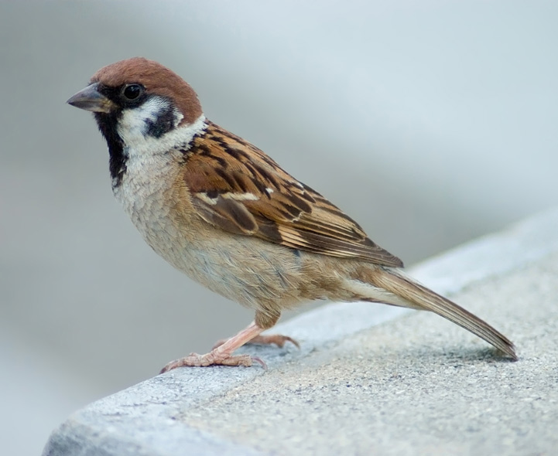
Домовый воробей и полевой воробей

Slide 14
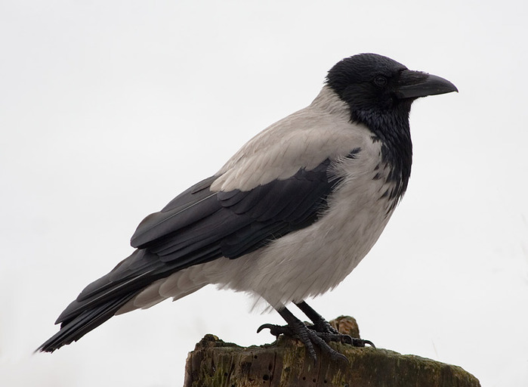
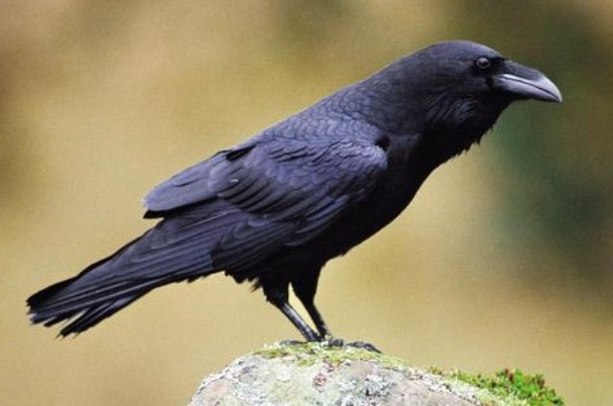
Ворона и Ворон

